Slide 1

Основы JS
Лекция 28
Объекты
Копирование объектов и ссылки

Slide 2
Одно из фундаментальных отличий объектов от примитивов заключается в том, что объекты хранятся и копируются «по ссылке», тогда как примитивные значения: строки, числа, логические значения и т.д. – всегда копируются «как целое значение».
Это легко понять, если мы немного заглянем под капот того, что происходит, когда мы копируем значение.

Slide 3


Здесь мы помещаем копию message во phrase:
В результате мы имеем две независимые переменные, каждая из которых хранит строку "Привет!".

Slide 4
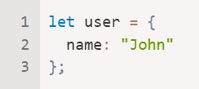
Объекты ведут себя иначе.
Переменная, которой присвоен объект, хранит не сам объект, а его «адрес в памяти» – другими словами, «ссылку» на него.

Slide 5
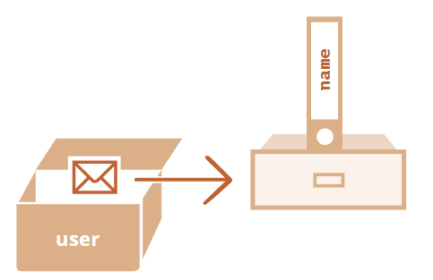
И вот как это на самом деле хранится в памяти:
Объект хранится где-то в памяти (справа от изображения), в то время как переменная user (слева) имеет лишь «ссылку» на него.

Slide 6
Мы можем думать о переменной объекта, такой как user, как о листе бумаги с адресом объекта на нем.
Когда мы выполняем действия с объектом, к примеру, берём свойство user.name, движок JavaScript просматривает то, что находится по этому адресу, и выполняет операцию с самим объектом.

Slide 7
Теперь вот почему это важно.
При копировании переменной объекта копируется ссылка, но сам объект не дублируется.

Slide 8
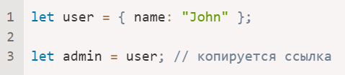
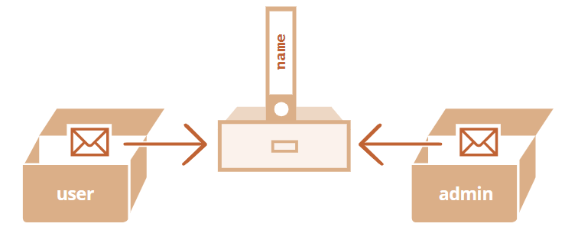
Теперь у нас есть две переменные, каждая из которых содержит ссылку на один и тот же объект:
Как вы можете видеть, все ещё есть один объект, но теперь с двумя переменными, которые ссылаются на него.

Slide 9
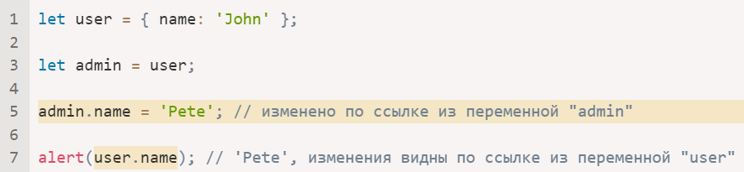
Мы можем использовать любую переменную для доступа к объекту и изменения его содержимого:

Slide 10
Это как если бы у нас был шкафчик с двумя ключами, и мы использовали один из них (admin), чтобы войти в него и внести изменения. А затем, если мы позже используем другой ключ (user), мы все равно открываем тот же шкафчик и можем получить доступ к изменённому содержимому.

Slide 11
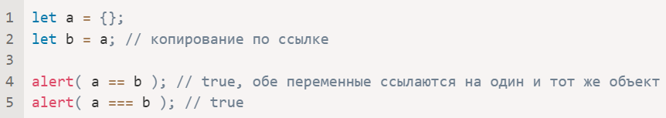
Сравнение по ссылке
Два объекта равны только в том случае, если это один и тот же объект.
Например, здесь a и b ссылаются на один и тот же объект, поэтому они равны:

Slide 12
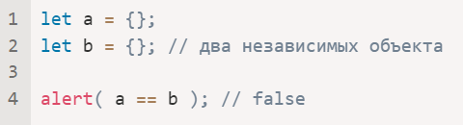
И здесь два независимых объекта не равны, даже если они выглядят одинаково (оба пусты):

Slide 13
Клонирование и объединение, Object.assign
Итак, копирование объектной переменной создаёт ещё одну ссылку на тот же объект.
Но что, если нам всё же нужно дублировать объект? Создать независимую копию, клон?
Это тоже выполнимо, но немного сложнее, потому что в JavaScript для этого нет встроенного метода. Но на самом деле в этом редко возникает необходимость, копирования по ссылке в большинстве случаев вполне хватает.

Slide 14
Но если мы действительно этого хотим, то нам нужно создать новый объект и воспроизвести структуру существующего, перебрав его свойства и скопировав их на примитивном уровне.

Slide 15
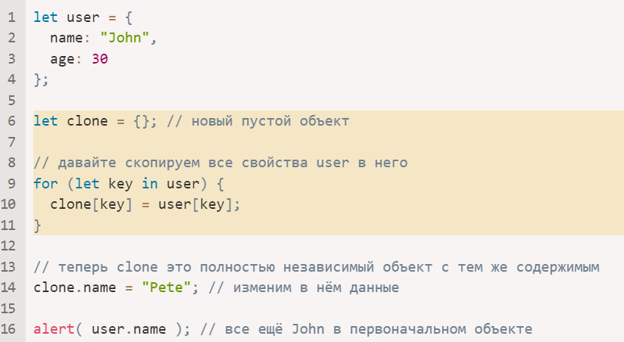

Slide 16
Также мы можем использовать для этого метод Object.assign.
Синтаксис:

Slide 17
Первый аргумент dest — целевой объект.
Остальные аргументы src1, ..., srcN (может быть столько, сколько необходимо) являются исходными объектами
Метод копирует свойства всех исходных объектов src1, ..., srcN в целевой объект dest. Другими словами, свойства всех аргументов, начиная со второго, копируются в первый объект.
Возвращает объект dest.

Slide 18
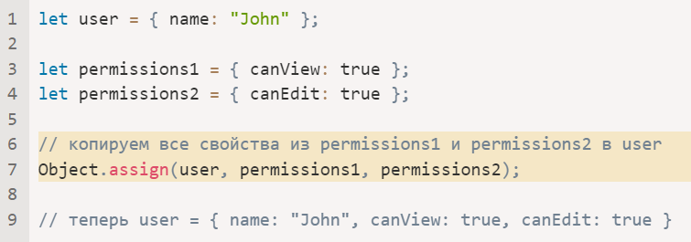
Например, мы можем использовать его для объединения нескольких объектов в один:

Slide 19
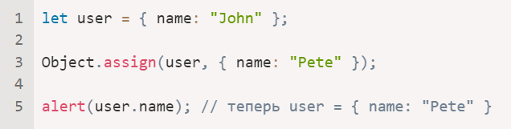
Если скопированное имя свойства уже существует, оно будет перезаписано:

Slide 20
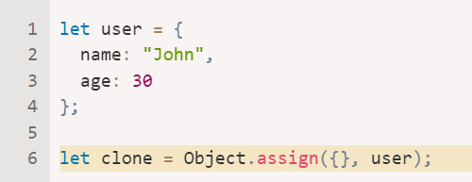
Мы также можем использовать Object.assign для замены цикла for..in для простого клонирования:
Он копирует все свойства user в пустой объект и возвращает его.

Slide 21
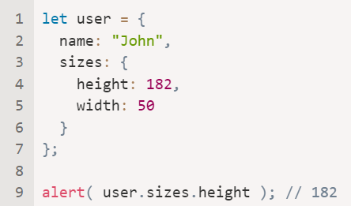
Вложенное клонирование
До сих пор мы предполагали, что все свойства user примитивныe. Но свойства могут быть и ссылками на другие объекты. Что с ними делать?

Slide 22
Теперь недостаточно просто скопировать clone.sizes = user.sizes, потому что user.sizes – это объект, он будет скопирован по ссылке. Таким образом, clone и user будут иметь общий объект sizes:

Slide 23
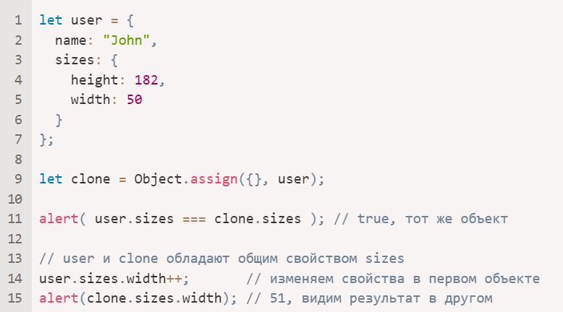

Slide 24
Чтобы исправить это, мы должны использовать цикл клонирования, который проверяет каждое значение user[key] и, если это объект, тогда также копирует его структуру. Это называется «глубоким клонированием».

Slide 25
Мы можем реализовать глубокое клонирование, используя рекурсию. Или, чтобы не изобретать велосипед заново, возьмите готовую реализацию, например _.cloneDeep(obj) из библиотеки JavaScript lodash.

Slide 26
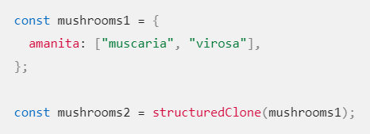
Также мы можем использовать глобальный метод structuredClone(), который позволяет сделать полную копию объекта. К сожалению он поддерживается только современными браузерами.

Slide 27
Объекты, объявленные как константа, могут быть изменены
Важным побочным эффектом хранения объектов в качестве ссылок является то, что объект, объявленный как const, может быть изменён.

Slide 28
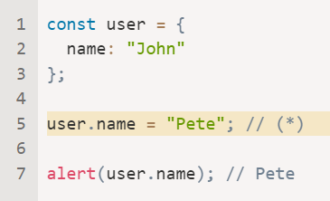
Может показаться, что строка (*) вызовет ошибку, но, это не так. Значение user это константа, оно всегда должно ссылаться на один и тот же объект, но свойства этого объекта могут свободно изменяться.
Другими словами, const user выдаст ошибку только в том случае, если мы попытаемся задать user=... в целом.

Slide 29
https://github.com/schoolteacherMP/lecture_28_JS_Object_Copying_and_links/edit/main/tasks.md

